Slide 1
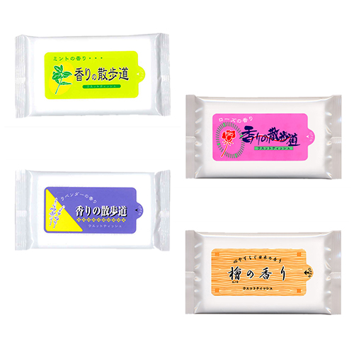
【提案書】
香りの散歩道
特徴
香りが付いているウェットティッシュです。香りはミント・ローズ・ラベンダー・檜の4種類ございます。外出先でもさっと取り出す事が出来て汚れや汗を手軽に綺麗にします。
納期
納期スペース
仕様
素 材 ： 不織布
サイズ ： 70mm（縦）×135mm（横）
注意事項 ： 在庫状況が流動的に変化する商品になります。納期等は担当より ご連絡いたします。
備 考 ： 10枚入り
お見積
お見積りスペース

